Slide 1
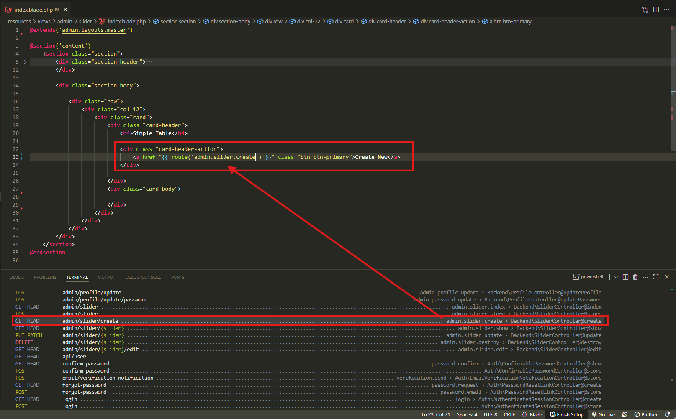
Slider əlavə etmək üçün istifadə edilən `resources\views\admin\slider\create.blade.php` səhifəsinə getmək üçün, <a> elementinə, bizi həmin səhifəyə yönləndirəcək route -u əlavə edirik.

Slide 2
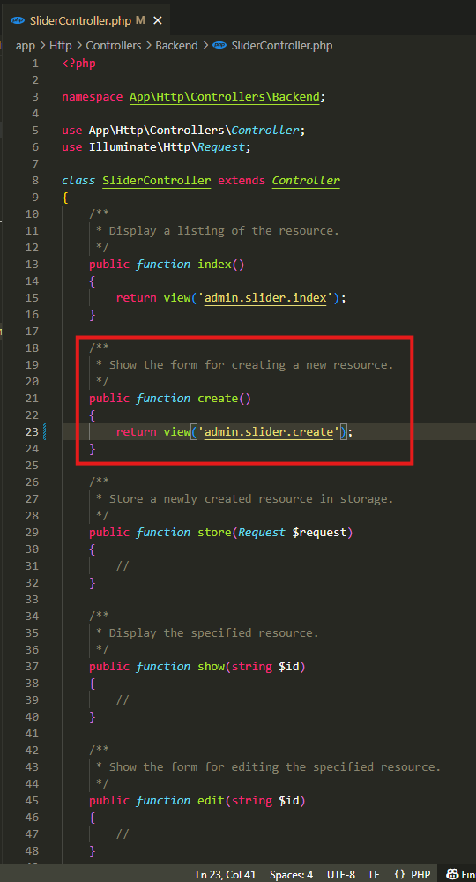
.

Slide 3
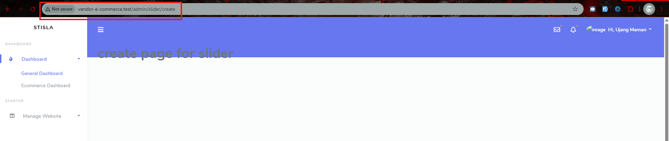
.

Slide 4
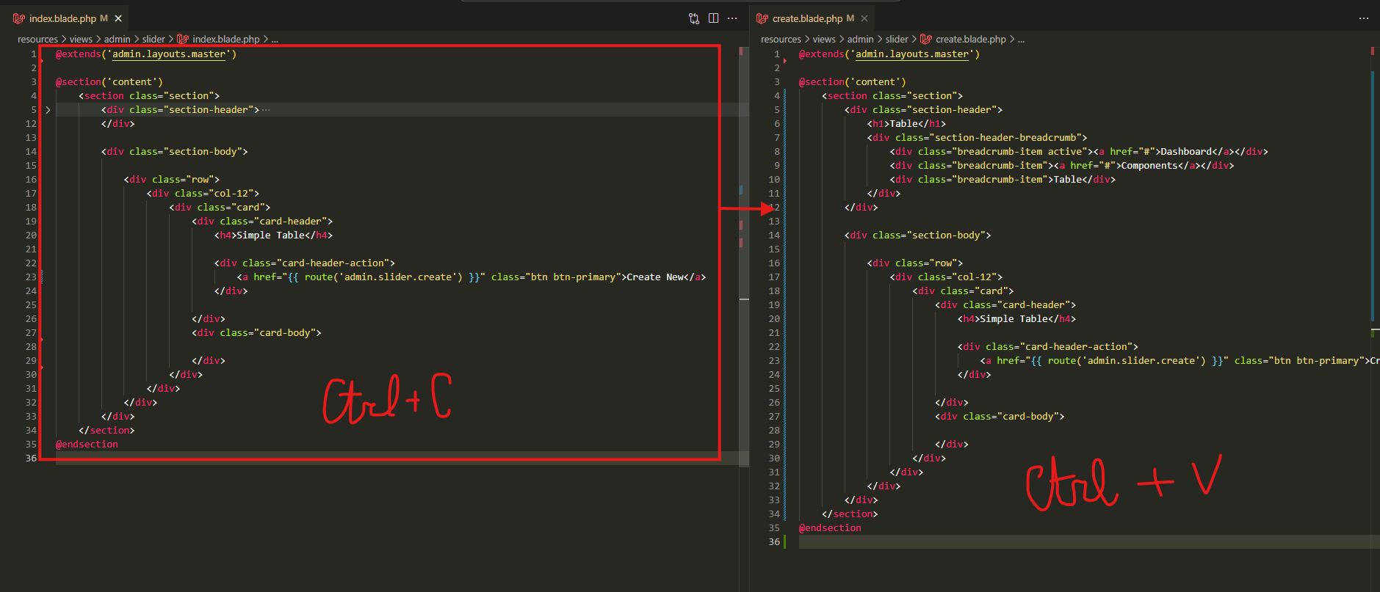
Ctrl + V etdikdən sonra isə müəyyən yerləri dəyişdiririk.

Slide 5
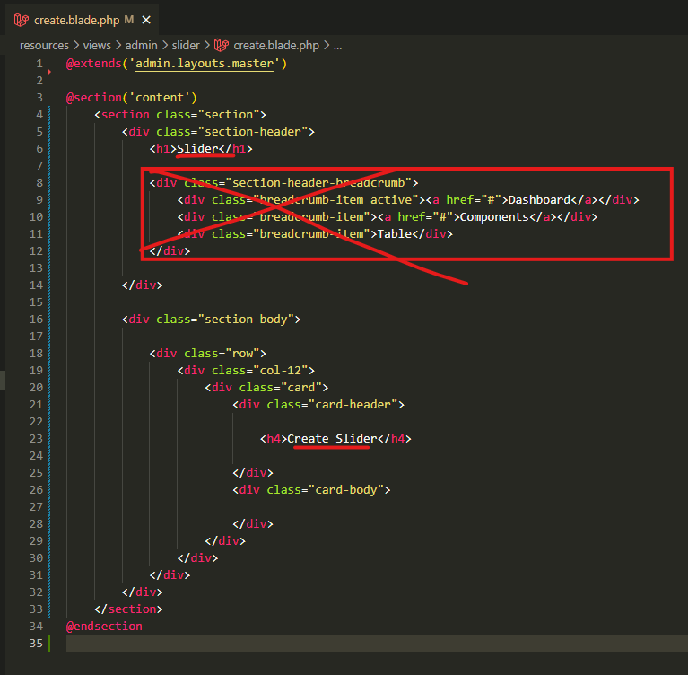
.

Slide 6
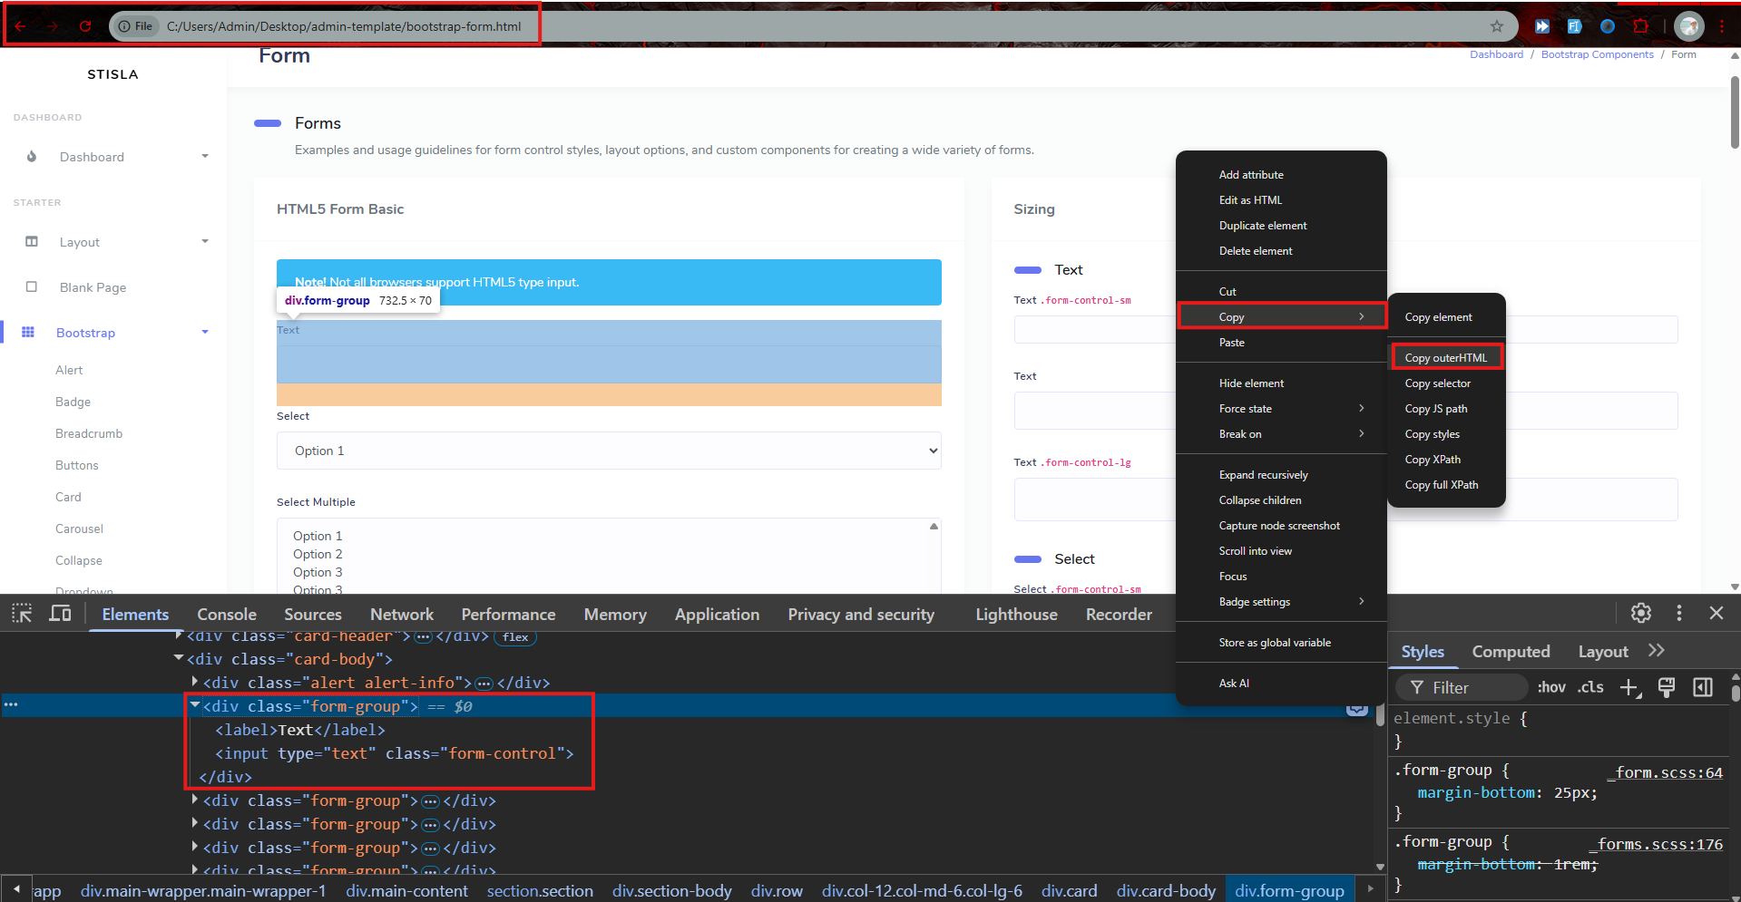
Template -dən bir İNPUT elementini kopyalayırıq.

Slide 7
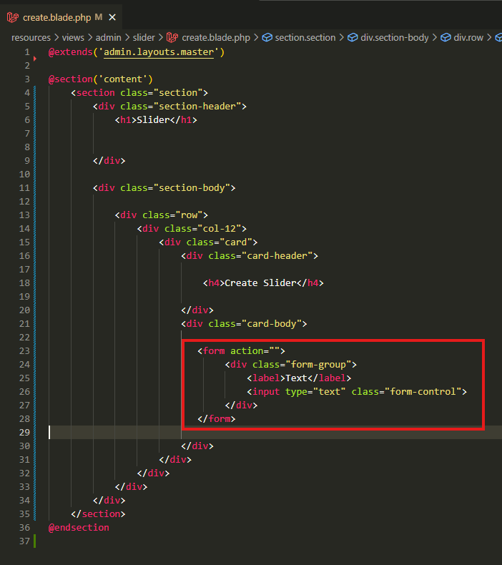
FORM elementi yaradaraq onun içinə yerləşdiririk.

Slide 8
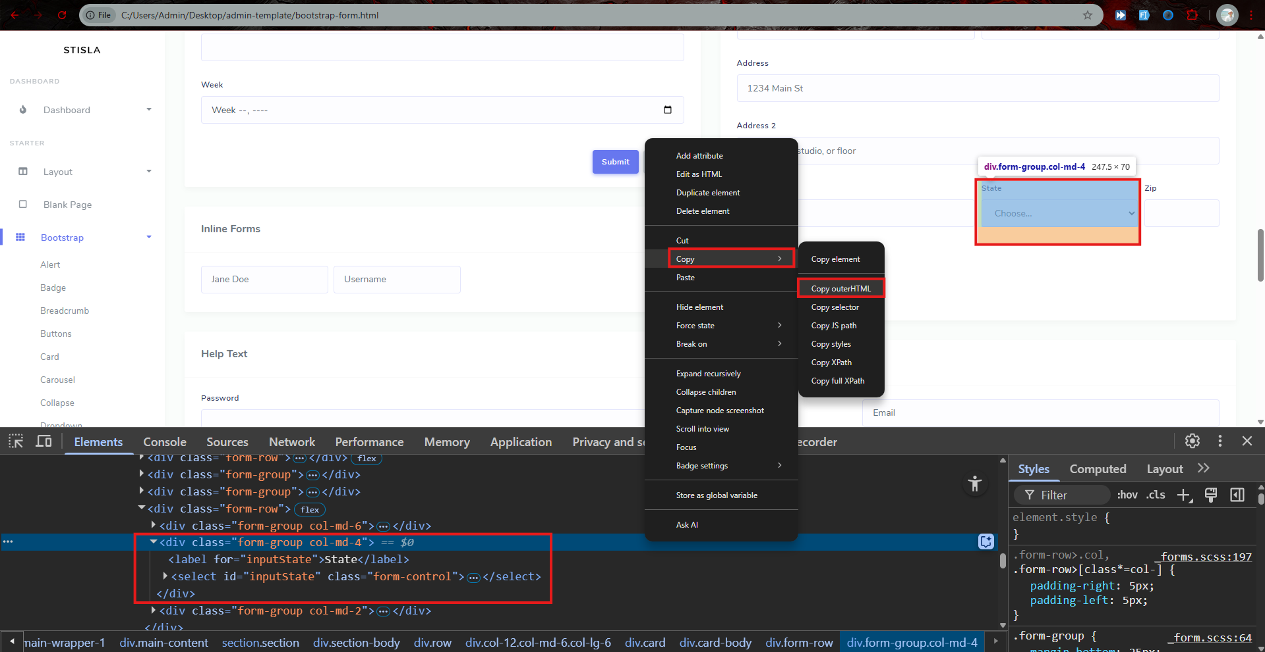
COPY

Slide 9
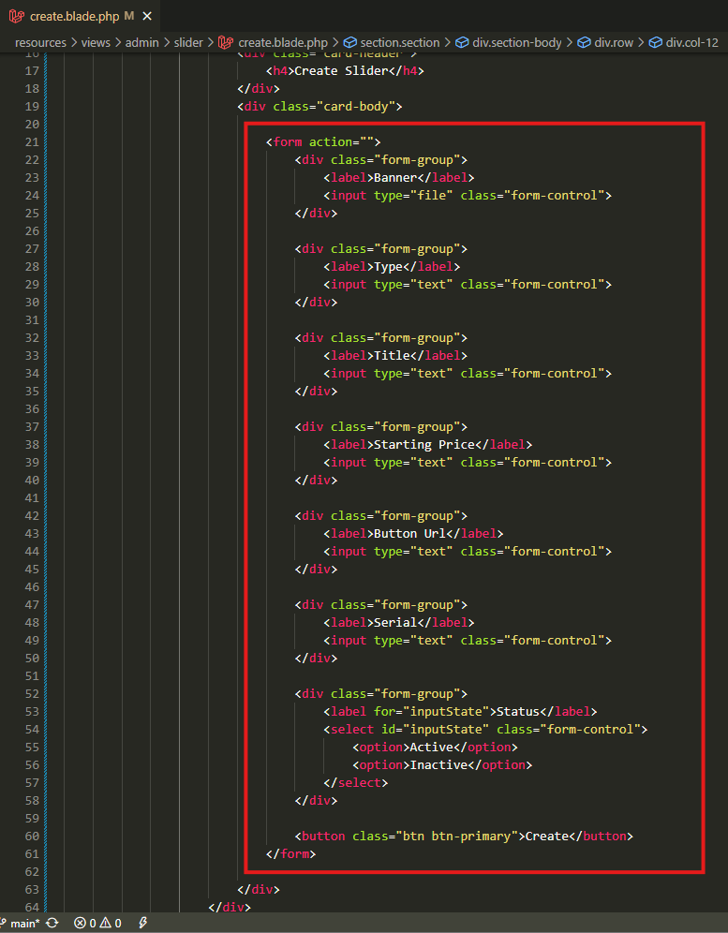
.

Slide 10
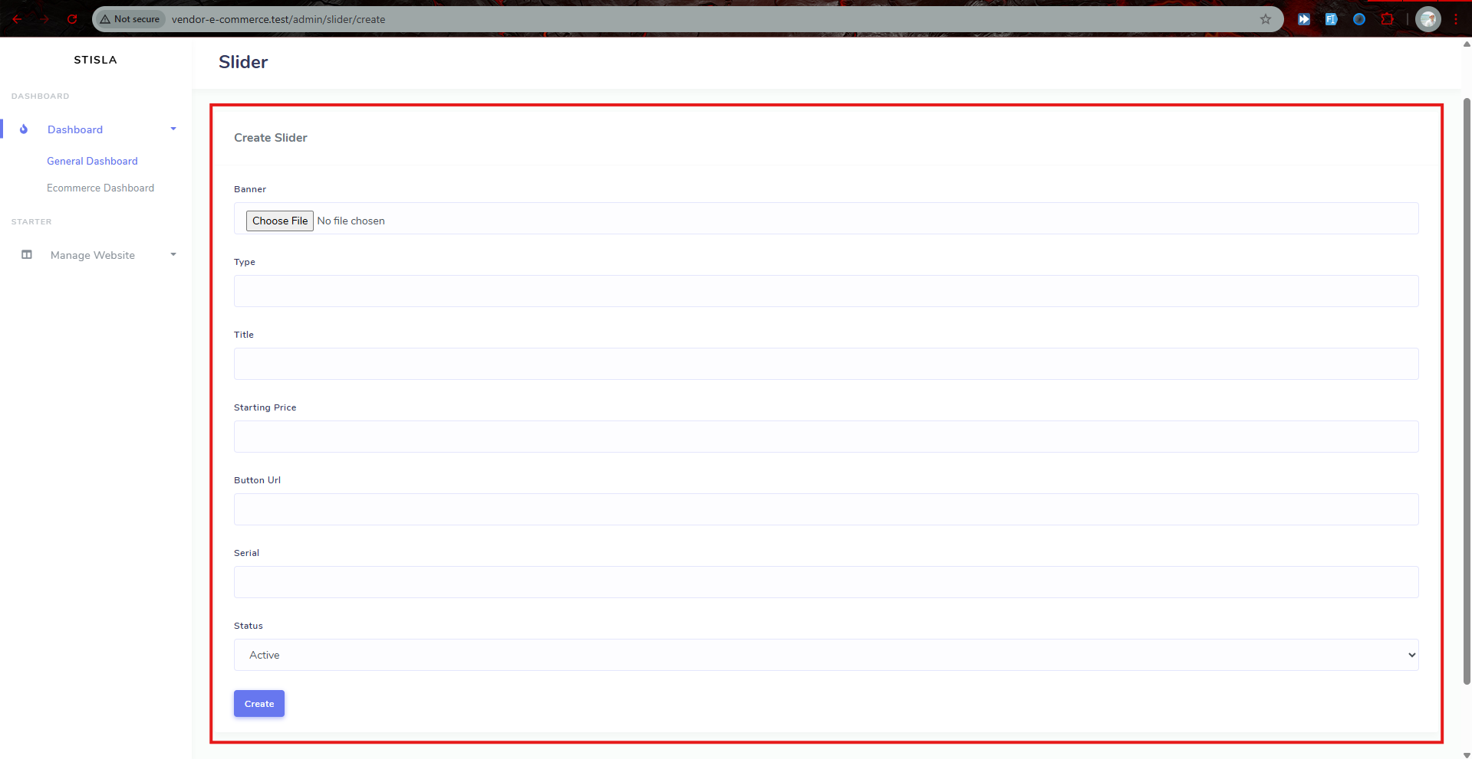
Nəticə.

Slide 11
.

Slide 12
.

Slide 13
.

